Slide 1



МИНОБРНАУКИ РОССИИ
Федеральное государственное автономное образовательное учреждение высшего образования «Южный федеральный университет» Институт математики, механики и компьютерных наук им. И. И. Воровича
Команда:
«Пирамида»
Различные функции в Microsoft Word
Проектная работа
Научный руководитель –Пустовалова Ольга Геннадиевна
Ростов-на-Дону – 2023

Slide 2
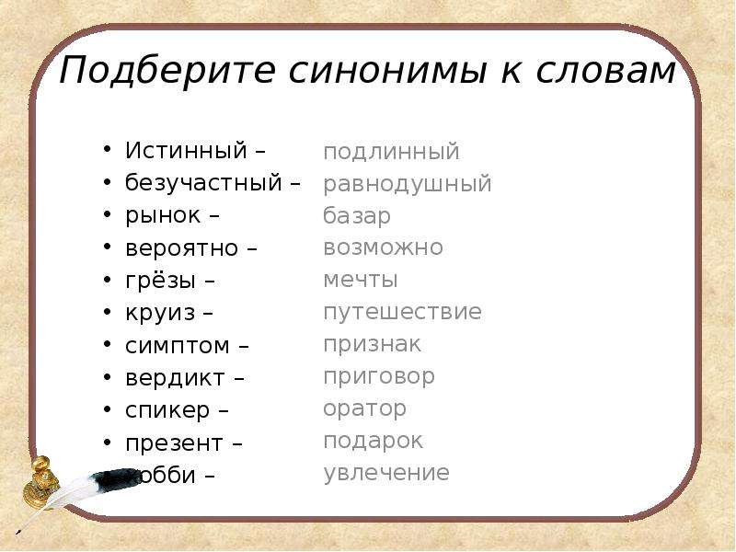
Поиск синонима к слову
Поиск синонима к слову имеет большое значение для обогащения лексического запаса и точного выражения мыслей.

Slide 3
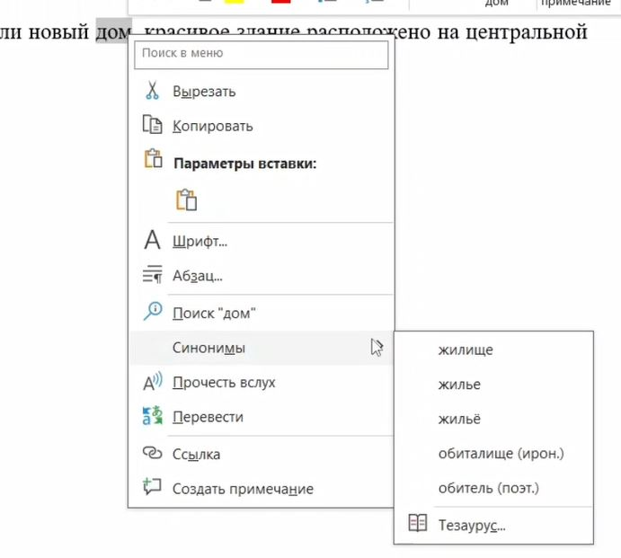

Для того, чтобы использовать функцию:
Выделим слово
После нажмем правую кнопку мыши и перейдем в раздел «синонимы»
Выберем подходящий вариант
Для выбора кликнем по нему левой кнопкой мыши.

Slide 4
Примеры использования синонимов в контексте
1
Письменные работы
2
Разговорная речь
3
Литературные произведения
Проявите разнообразие в разговорной речи, используя различные синонимы в разговорах.
Используйте синонимы, чтобы оживить письменные работы и избежать монотонности.
Создайте красочные описания, используя разнообразие синонимов в литературных произведениях.

Slide 5
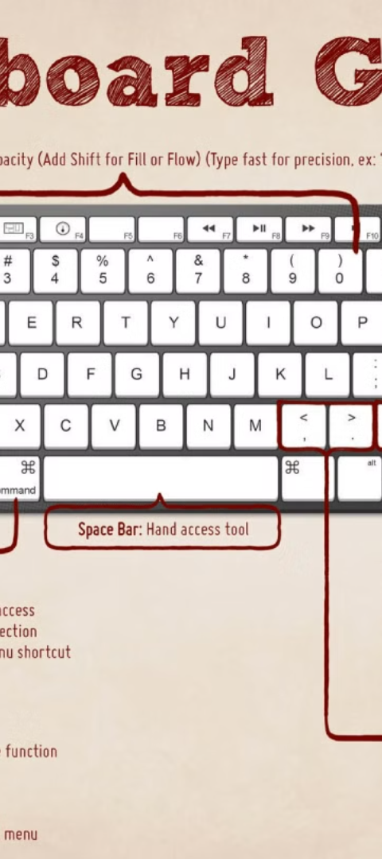
Быстрое перемещение элемента списка
1
Выделите элемент списка
Наведите курсор на элемент списка, который вы хотите переместить
2
Используйте сочетание клавиш
Удерживая клавишу Shift, нажмите клавишу Alt внизу элемента списка, который вы хотите переместить
3
Переместите элемент и отпустите клавиши
Пока вы все ещё удерживаете клавишу Shift и Alt, нажмите клавишу со стрелкой вверх или вниз, чтобы переместить элемент вверх или вниз соответственно. Когда элемент достигнет нужной позиции, отпустите клавиши Shift и Alt

Slide 6
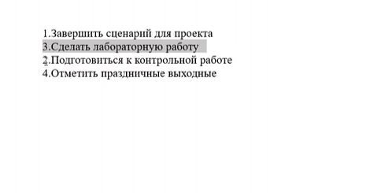
Установка неразрывных пробелов
Проверьте результат:
Используйте комбинацию клавиш:
Убедитесь, что фамилия и инициалы гендиректора, единицы измерения и числа, географические сокращения, сокращения типа «и т.д.», «и т.п.» расположены на одной строке.
Удерживая клавиши Ctrl и Shift, нажмите клавишу пробел.
Это поможет сохранить нужные элементы на одной строке и
предотвратить их разрыв при переносе текста.

Slide 7
Вывод
Мы смогли создать видео, которое будет помогать пользователям научиться пользоваться некоторыми функциями, встроенными в Microsoft word

